Slide 1
Linear programming-introduction Úvod do principu lineárního programování
Ing.J.Skorkovský,CSc.
KPH-ESF-MU
Czech Republic

Slide 2
USE- Oblasti použití
Slitting and Levelling of material (coils, bars, sheets)-Cutting material, trimming,… (dělení materiálu)
Blending - blending, diet, feeding rations for animals, .. (míchání krmných směsi podle receptu veterináře,..)
Transport problems - material flow from stock to the destination and route planning - shortest route (optimalizace dopravních tras)
Assignment of resources with limited capacities - CCR=Capacity Constraint Resource – přiřazení úkolů(zakázek) zdrojům s omezenou kapacitou (v podstatě zdroje typu DRUM)
Sources : Operation Management, Quality and Competitiveness in a global environment, Russel and Taylor (ESF library),…

Slide 3
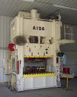
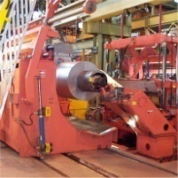
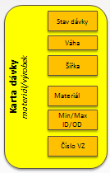
Dělení materiálu

Slide 4
Řezaní (dělení) ocelových svitků
= ořez
Zpátky do skladu (RTS)
= Return to Stock
(RTS)
Zakázka1
Zakázka 2
Zakázka 3
Zpátky do skladu (RTS)
Základní problém optimalizace je, aby se RTS minimalizoval,
protože jinak jde o nevyužitý materiál, který má charakter šrotu

Slide 5
Formulation of the model - formulace modelu
Výrobek | Popis | Práce/hod | Materiál/ks | Výnos/ks
Dish (Miska) | x1 | 1 | 4 | 40
Mug (Hrnek) | x2 | 2 | 3 | 50
CZ
Which combination of products will have the greatest return at the limits of maximum production capacity type = 40 hours and the amount of material, that is limited to 120 kg of clay (jíl)?
Note: A similar task in terms of flow was solved in the P&Q example based on TOC
(only valid for Czech student), where the limitation was in resource
B and with a maximum capacity of 2400 minutes.
Při které kombinaci vyráběných produktů (miska a hrnek) budeme mít největší výnos
když máme možnost pracovat maximálně 40 hodin (limit kapacity) a nemůžeme
využít více jak 120 kg jílu (hrnčířské hlíny) – omezení materiálové

Slide 6
Formulace modelu
Výrobek | Popis | Práce/hod | Materiál/ks | Výnos/ks
Miska | x1 | 1 | 4 | 40
Hrnek | x2 | 2 | 3 | 50
Při které kombinaci vyráběných produktů (miska a hrnek) budeme mít největší výnos
když máme možnost pracovat maximálně 40 hodin (limit kapacity) a nemůžeme
využít více jak 120 kg jílu (hrnčířské hlíny) – omezení materiálové
Poznámka : podobný úkol je řešený v již odpřednášeném příkladu, ve kterém se zjišťovala
Optimální kombinace dvou produktů (P&Q) s použitím podle TOC principů, kde limitní
kapacita každého strojního centra bylo 2400 minut. Strojní centru, které bylo úzkým
místem (Drum nebo jinak také CCR ) bylo centrum B
TOC P and Q class problem prezentace
CCR= Capacity Constrained Resource

Slide 7
Basic structures and used terminology Základní rovnice a terminologie
We minimize our target function Z (cílová funkce) in the form of:
Z = c1*x1+c2*x2+…..+cn*xn with respect to the matrix of restrictive conditions:
(in our case c1=40 and c2=50) – v našem příkladu c1=40 a c2=50
A11*x1 + A12*x2+ …+ A1n*xn (<>=) B1
A21*x1 + A22*x2+ …+ A2n*xn (<>=) B2
Am1*x1 + Am2*x2+ …+ Amn*xn (<>=) Bm
It is classical system of linear equations je Ax=B (restrictive conditions-omezení )
The solving of such a linear equation system, e.g. By use of GAUSS-JORDAN algorithm is not required with the help of Excel Solver (Excel Řešitel)
xij : decision variable= level of operation activity specified by this variable
Bi : restrictive conditions (podmínky omezení)
allowed deviations from the norm (in time and material)
cj : coefficient of the target function (v našem případě c1=40 a c2=50
Aij : restrictive coefficients : work and material for one unit (pcs) of the product
Systém lineárních rovnic
kde prvky vektoru B (B1,B2,..)
reprezentují ohraničení 40 hodin (B1)
a 120 kilogramů (B2)

Slide 8
Example I (introduction to the problem – practical demonstration )
Výrobek | Popis | Práce/hod | Materiál/ks | Výnos/ks
Dish (miska) | x1 | 1 | 4 | 40
Mug (hrnek) | x2 | 2 | 3 | 50
Z = c1*x1+c2*x2+…..+cn*xn (classical equation from) Z = co největší výnos)
Target function: Z= 40*x1+50*x2, which we must maximize (maximalizovat výnos)
Maximal production capacity = 40 hours and Maximal quantity of material =120 kg
( jsou to dva prvky matice B (40,120) – omezení)
Specifications of task restrictions by use of 2x2 matrix ( 2 x 2 matice)
1*x1 + 2*x2 =40 (work- no more than 40 hours) (ne více než 40 hod)
4*x1 + 3*x2 =120 (materiál=kg jílů )->x1=(40-2x2)+3x2=120….
Manual solving : -> x1=24 a x2=8 and after substitution od variables (vyřešení 2 lineárních rovnic o 2 neznámých)
in target function we will get
Z=40*24+50*8=1360 (maximální výnos)
(optimal Return meets the point B – see next slide)
Rovnice dvou přímek

Slide 9
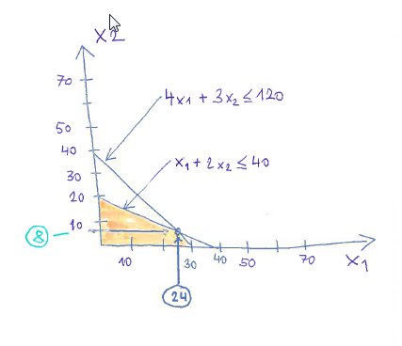
Graphical solution- grafické zobrazení
B

Slide 10
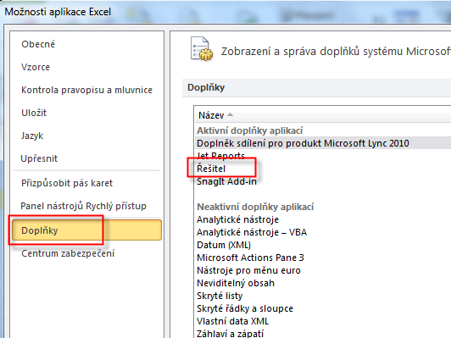
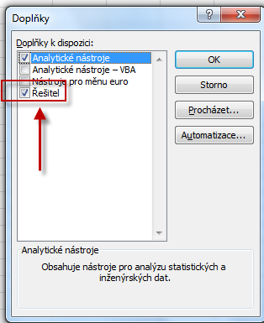
Use of Solver (Czech EXCEL)
Solver
Excel Setup
Complements
Supplement
Solver
Solver

Slide 11
Use o solver (see actual Excel formulas on one of the the next slides)
Not for Czech courses !!!!! ->see next slides
x1
x2
 | Dish | Mug | Total | Capacity
Variables (x1, x2) | 0 | 0
Return | 40 | 50 | 0
Material | 4 | 3 | 0 | 120
Work | 1 | 2 | 0 | 40
Assignment
entered in table
Z
x1=Dish , x2=Mug, max 40 hod (B1), max 120 kg (B2)
Assignment
Target function Z = x1*c1 + x2*c2 = 40*x1+50*x2
4 * x1 + 3 *x2 =120 - capacity restrictions= max quantity of material =B1
1 * x1 + 2 *x2 = 40 -capacity restrictions by max work capacity=B2
Product | Description | Work /hour | Material/pcs | Return/pcs
Dish | x1 | 1 | 4 | 40
Mug | x2 | 2 | 3 | 50

Slide 12
Solver start

Slide 13
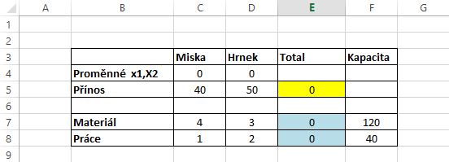
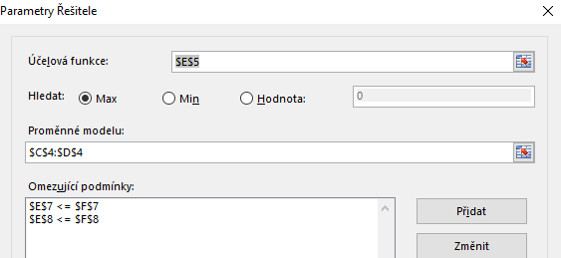
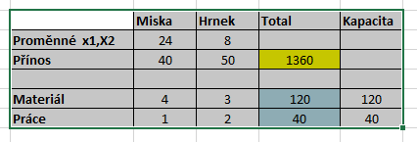
Použití Řešitele (Only for Czech course - not for MPH_AOPR )
Z = x1*c1 + x2*c2 = 40*x1+50*x2
E5=C4*C5+ D4*D5 (cílová funkce )
E7=C7*C4+D7*D4=4*x1+3*x2=120
E8=C8*C4+D8*D4=x1+2*x2=40

Slide 14
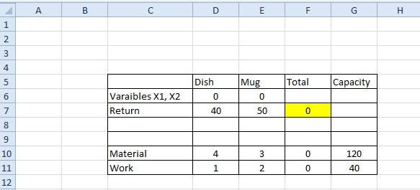
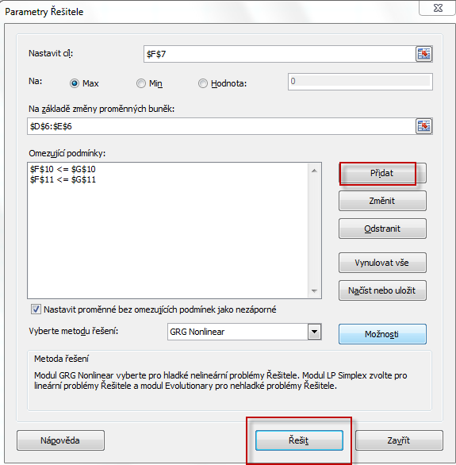
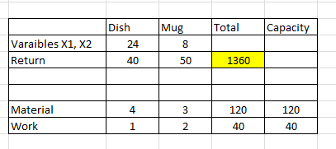
Use of solver (ENG)
Z = x1*c1 + x2*c2 = 40*x1+30*x2
F10=D10*D6+E10*E6=4*x1+3*x2=120
F11=D11*D6+E11*D6=x1+2*x2=40
Target
Variables
Restrictions
Solve it

Slide 15
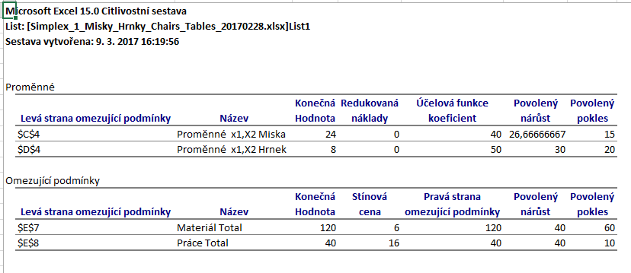
Využití Řešitele (use of Solver)

Slide 16
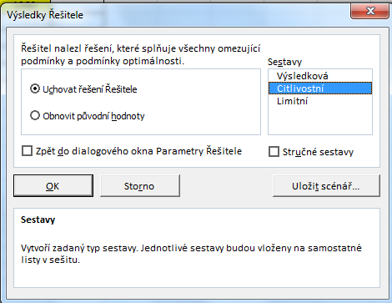
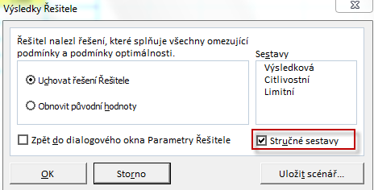
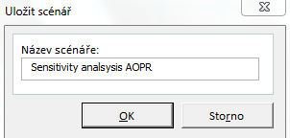
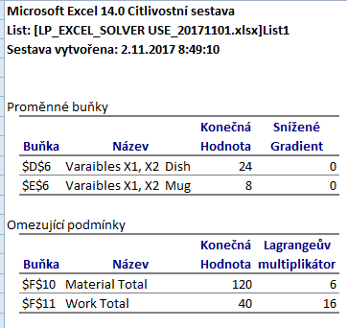
Use of Solver (English)
New Excel List

Slide 17
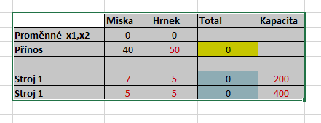
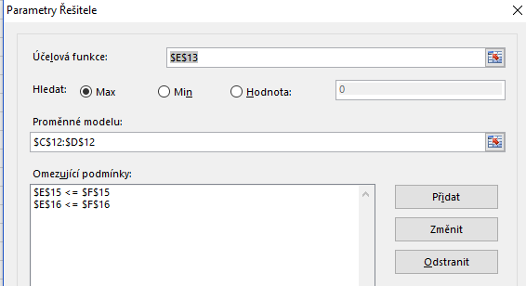
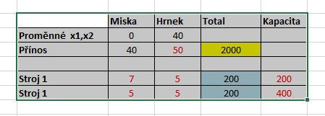
Změna úlohy- jiné výnosy jiná omezení typu práce na dvou strojích a jejich kapacitní omezení
Pro kurzy BPH-PIS1, MPH-RIOP a MKH-RIOP – domácí cvičení

Slide 18
OK ?

